Slide 1
CI/CD pipeline на примере Jenkins и AWS
Подготовил
Украинский Вячеслав
2019

Slide 2







Технологии:
AWS EC2 - Вычислительное облако Amazon Elastic Compute Cloud – это веб‑сервис, предоставляющий безопасные масштабируемые вычислительные ресурсы в облаке.
AWS RDS - Amazon Relational Database Service позволяет просто настраивать, использовать и масштабировать реляционные базы данных в облаке.
Jenkins - программная система, предназначенная для обеспечения процесса непрерывной интеграции программного обеспечения.
Mysql - свободная реляционная система управления базами данных
Spring - универсальный фреймворк с открытым исходным кодом для Java-платформы.
GitHub - веб-сервис для хостинга IT-проектов и их совместной разработки. Веб-сервис основан на системе контроля версий Git и разработан на Ruby on Rails] и Erlang компанией GitHub, Inc

Slide 3


Создание среды
Настройка EC2 и RDS инстансов
Установка и настройка Jenkins
Обновление приложения

Slide 4
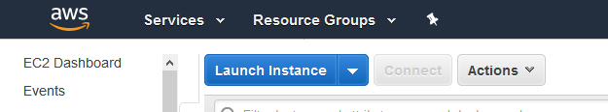
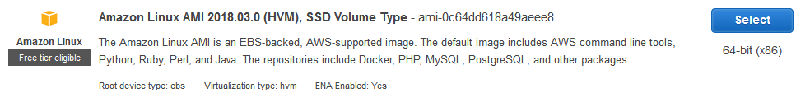


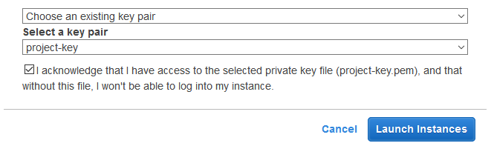
Создание и настройка инстансов.
1
2
3
Запуск мастера из консоли
Выбор AMI
Тип инстанса
Выбор ключей для подключения к инстансу после установки
4

Slide 5

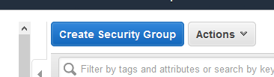
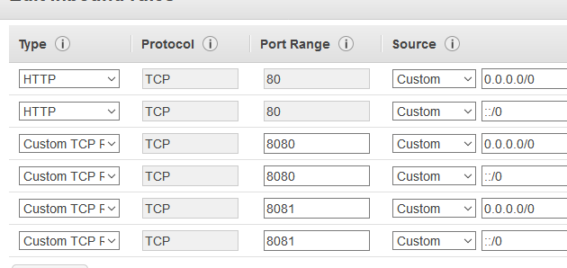
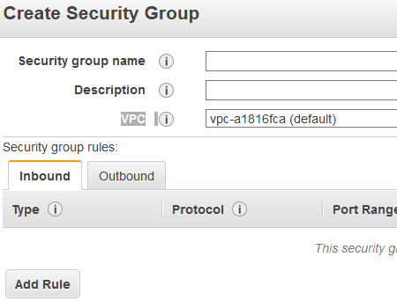
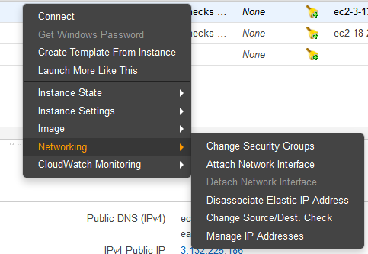
Настройка Firewall.
1
3
2
Меню настройки групп безопасности
Создание новой группы
Создание правил для неё
Добавление инстанса в группу
4

Slide 6


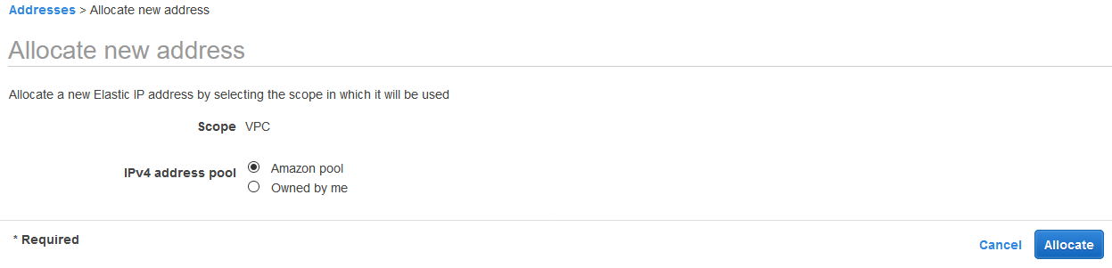
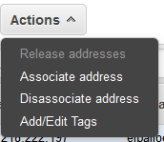
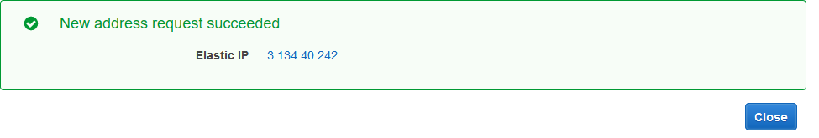
Присвоение IP адресов
В настройках безопасности Elastic IPs
Поиск свободного IP в пуле Amazon
Ассоциация IP и Инстанса
1
2
3

Slide 7
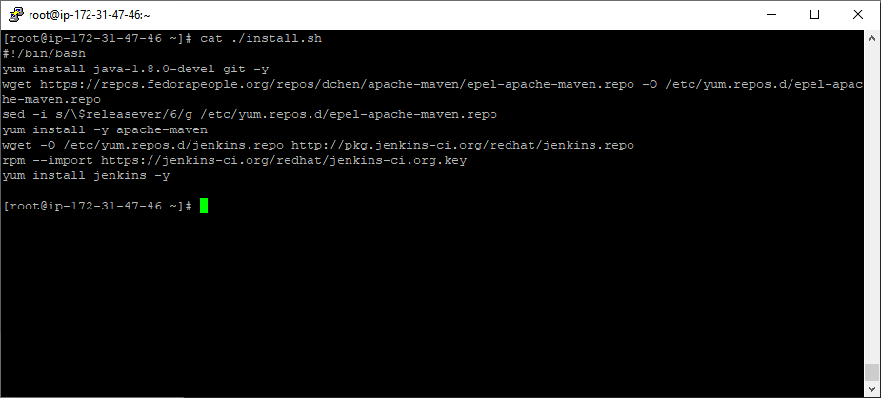
Настройка программного обеспечения
Установка программного обеспечения на инстансы

Slide 8
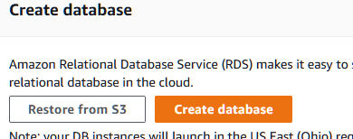
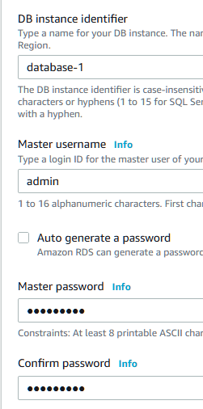

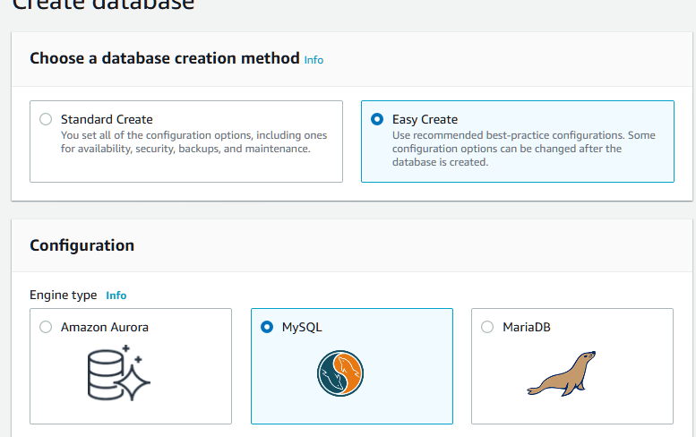
Создание RDS инстансаo.
Открываем меню RDS
Следую указаниям мастера создаем базу данных

Slide 9
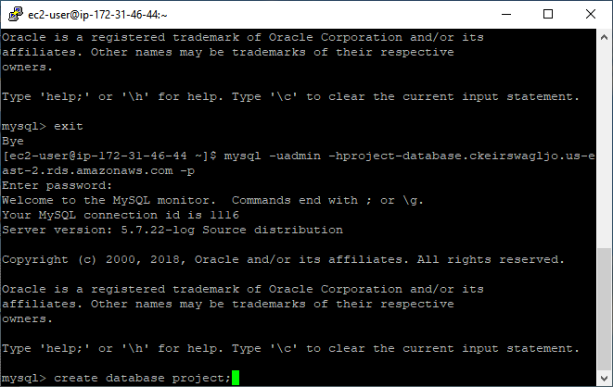
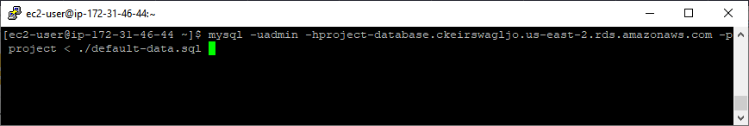
Подготовка базы
1
Создание базы
Наполнение её
2

Slide 10
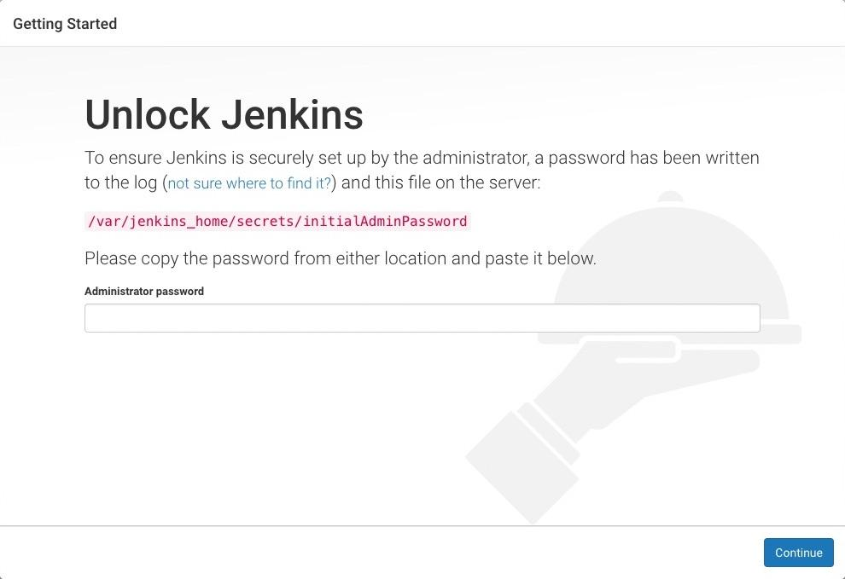
Настройка Jenkins

Slide 11
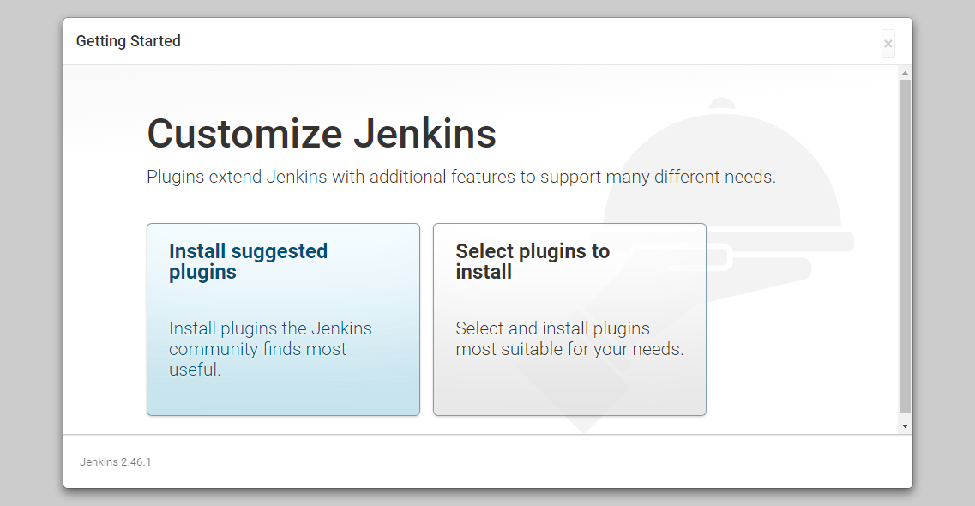

Slide 12
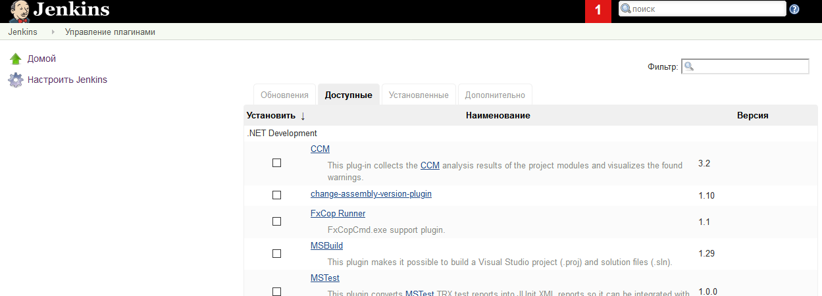
Установка плагинов
Publish Over SSH
Maven Release Plug-in
GitHub Branch Source Plugin

Slide 13
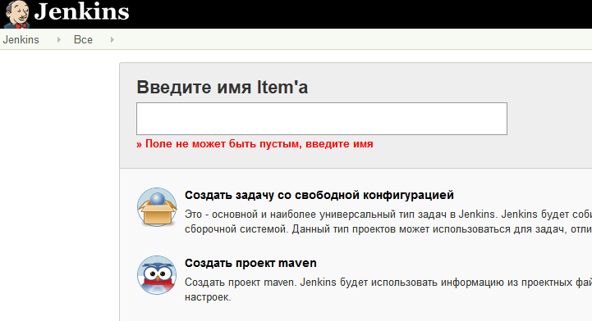
Настройка Jenkins
Создание нового задания
Подключение GIT
Настройка перезапуска приложения

Slide 14
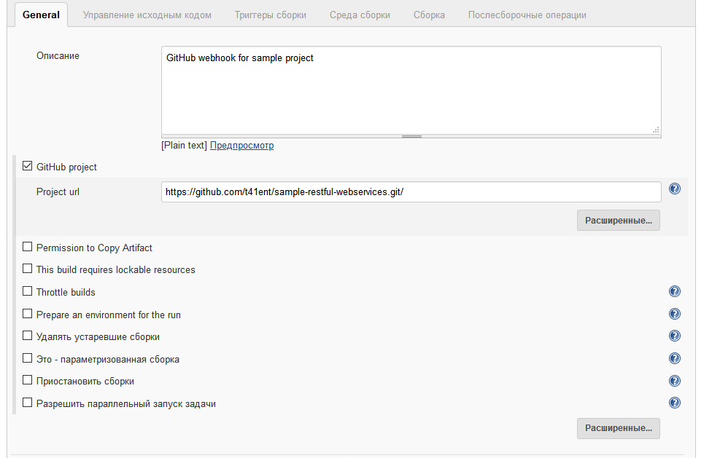

Slide 15
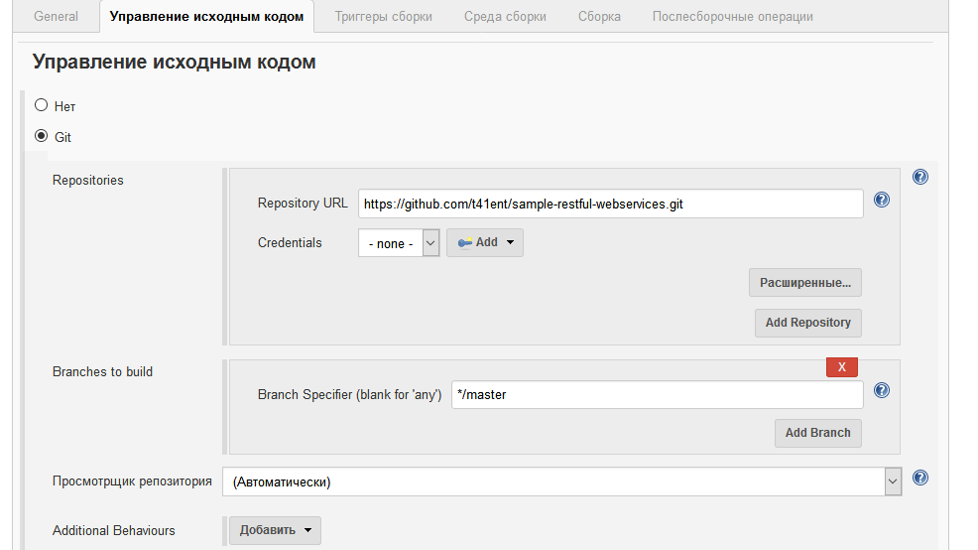

Slide 16
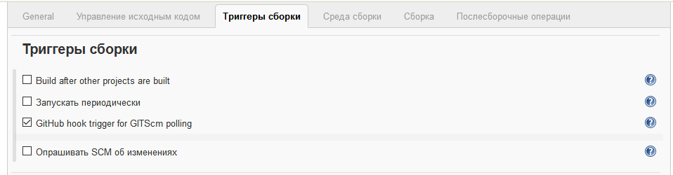
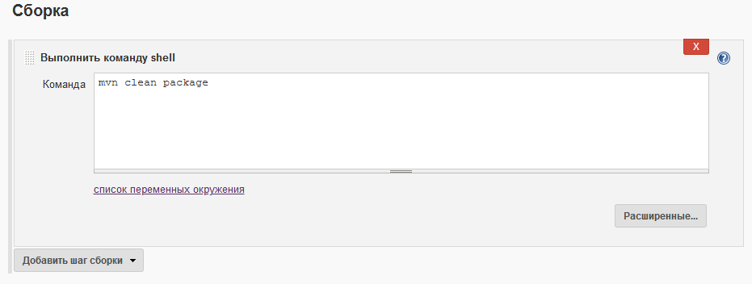

Slide 17
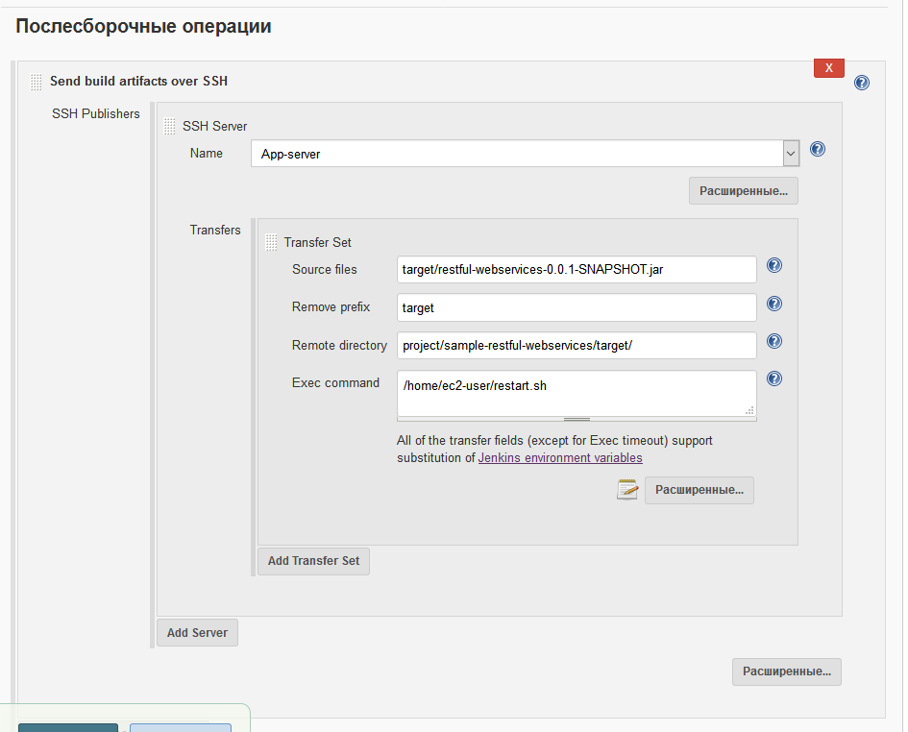

Slide 18
Скрипт для перезапуска приложения
[ec2-user@ip-172-31-31-119 ~]$ cat ./restart.sh
#!/bin/bash
ps -ef | grep java | grep -v grep | awk '{print $2}' | xargs kill -9 || true
nohup java -jar /home/ec2-user/project/sample-restful-webservices/target/restful-webservices-0.0.1-SNAPSHOT.jar >>nohup.out 2>&1 &

Slide 19
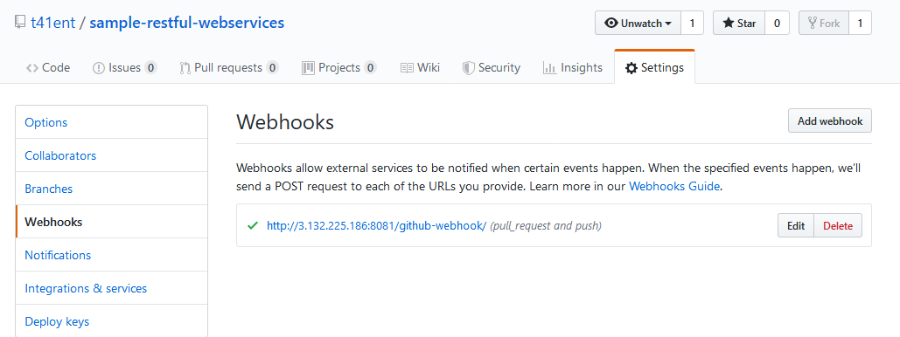
October 2014
Настройка Webhook в Github

Slide 20
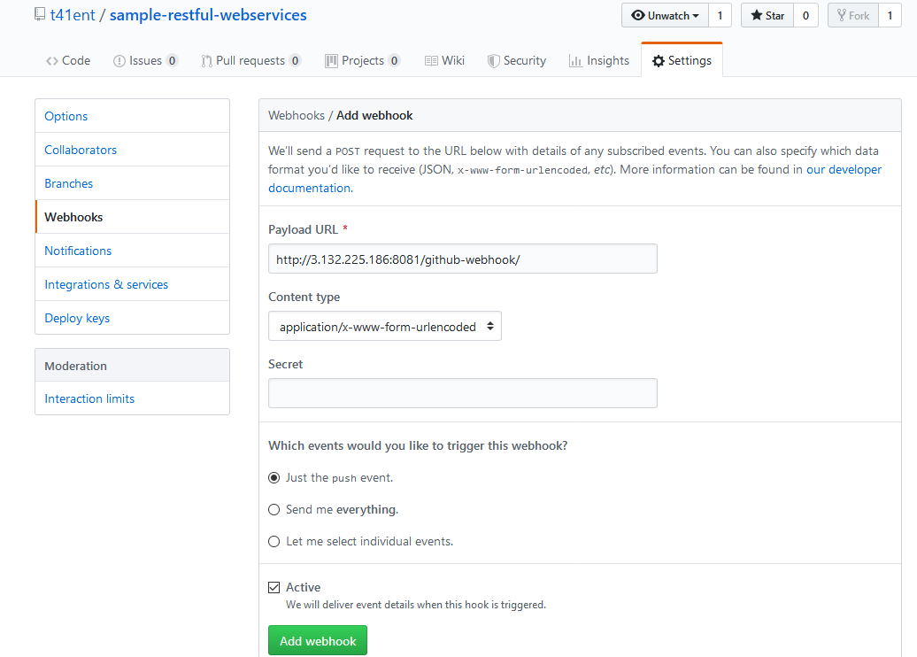

Slide 21
Cсылки:
Jenkins: http://3.132.225.186:8081/
Application:
http://18.218.222.197:8081/users

Slide 22
Спасибо за внимание!

